Slide 1
GRADES AGRÍCOLAS
GIOVANA LENHARDT
1 ANO BIOLÓGICAS
31/03/2022

Slide 2
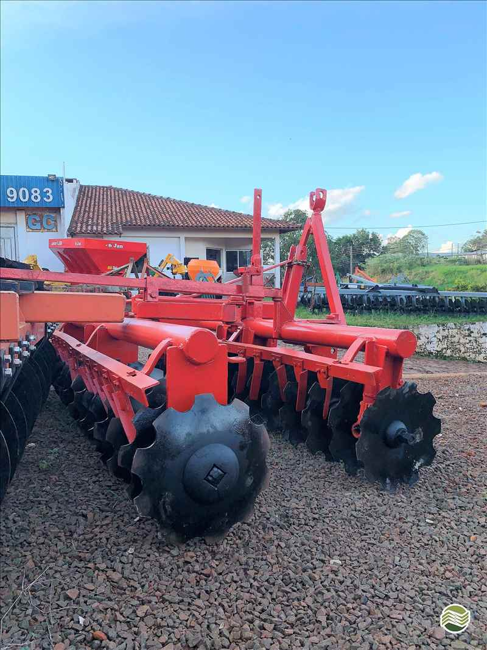
TIPOS DE GRADES
. GRADES DE DISCOS
.GRADES DE DENTES (INCLUINDO GRADES DE MOLAS, GRADES DE ARRASTO E GRADES DE ESTACAS)
. GRADES DE CORRENTE

Slide 3
GRADES AGRÍCOLAS
GRADES DE DISCOS
GRADES DE DENTES
GRADES DE CORRENTE
USO EXCESSIVO
BENEFICIOS DA GRADAGEM
. CONSTRUÍDA PARA SER EMPREGADA EM SOLOS DUROS, COM RAÍZES, CASCALHO, PEGAJOSOS E SECOS. ESTE TIPO DE GRADE CONTÉM MOVIMENTAÇÃO EM GIROS E DISCOS DISPOSTOS NO CHASSI (OU SEJA, NA ESTRUTURA DE SUPORTE)
Clique para adicionar texto

Slide 4
GRADES AGRÍCOLAS
GRADES DE DISCOS
GRADES DE DENTES
GRADES DE CORRENTE
USO EXCESSIVO
BENEFICIOS DA GRADAGEM
. USADAS PARA REFINAR A CONDIÇÃO DO LEITO DE SEMENTES ANTES DO PLANTIO, PARA REMOVER PEQUENAS ERVAS DANINHAS NO CULTIVO E PARA SOLTAR ENTRE FILEIRAS PARA PERMITIR QUE A ÁGUA ENTRE NO SUBSOLO
Clique para adicionar texto

Slide 5
GRADES AGRÍCOLAS
GRADES DE DISCOS
GRADES DE DENTES
GRADES DE CORRENTE
USO EXCESSIVO
BENEFICIOS DA GRADAGEM
. PODE SER USADA EM PASTAGENS PARA ESPALHAR ESTERCO E PARA QUEBRAR MATERIAL MORTO (PALHA) NO GRAMADO
Clique para adicionar texto

Slide 6
GRADES AGRÍCOLAS
GRADES DE DISCOS
GRADES DE DENTES
GRADES DE CORRENTE
USO EXCESSIVO
BENEFICIOS DA GRADAGEM
. O USO EXCESSIVO DAS GRADES AGRÍCOLAS PARA O PREPARO SECUNDÁRIO E NÚMERO DE PASSADAS PODE ENCARECER A OPERAÇÃO DEVIDO AO MAIOR CONSUMO DE COMBUSTÍVEL, PROMOVER UMA PULVERIZAÇÃO EXCESSIVA DO SOLO, TORNANDO-O MAIS SUSCETÍVEL A EROSÃO OU ATÉ MESMO CAUSAR UMA MAIOR COMPACTAÇÃO DEVIDO AO AUMENTO DO TRÁFEGO DO TRATOR
Clique para adicionar texto

Slide 7
GRADES AGRÍCOLAS
GRADES DE DISCOS
GRADES DE DENTES
GRADES DE CORRENTE
USO EXCESSIVO
BENEFICIOS DA GRADAGEM
. ROMPER BLOCOS DE TERRA E NIVELAR O TERRENO
Clique para adicionar texto

Slide 8
REFERENCIAS BIBLIOGRÁFICAS
. https://www.fcav.unesp.br
. https://tecnologianocampo.com.br
. https://agro20.com.br

